Slide 1
ENVIRONMENTAL PLANNING / LECTURE 10
规划设计基准 / ANCHOR B
绿色甲醇示范线
环境规划与管理
100,000
t/a
甲醇产能
碳捕集 × 绿氢 × 多目标决策
−1,066
kg CO₂e/t
净碳足迹
以 10 万吨/年绿色甲醇项目为对象，
连接物质流、生命周期、经济性与政策约束。
2,309.5
课程：环境规划与管理（2026 秋季学期）
汇报单位：第 04 组 彭冬明
汇报日期：2026 年 10 月 29 日
元/t
调整后 LCOM
模型情景值，非项目实测或审批结论
《环境规划与管理》 | 2026 秋季学期
Notes:
尊敬的老师、各位同学，大家好！我是第04组的彭冬明。今天我将围绕10万吨/年绿色甲醇示范线项目，为大家讲解环境规划与管理领域的多目标决策分析。

Slide 2
01 / PLANNING QUESTION
为什么需要系统级规划？
目标不是单独增加一台电解槽
四类分析放进同一决策框架
项目同时受连续化工生产、波动性可再生电力、用水边界与产品碳足迹约束。
循环反应与物料守恒
MFA
LCA
电力结构与产品 GWP
规划对象
大型煤化工园区
CO₂ 捕集 + PEM 制氢 + 甲醇合成
设计产能：100,000 t/a
TEA
成本、资本年金与 MAC
POLICY
认证、碳、水与污染约束
决策变量：绿电比例 f_green × 循环气驰放比 r_purge
环境规划与管理 / 第十讲课堂汇报
02
Notes:
绿色甲醇项目同时受连续化工生产、波动性可再生电力、用水边界与产品碳足迹多重约束，不能仅聚焦单一部件升级。我们需将物料守恒、生命周期评估、成本测算与政策约束纳入同一决策框架，以绿电比例和驰放比为核心变量，开展系统性规划。

Slide 3
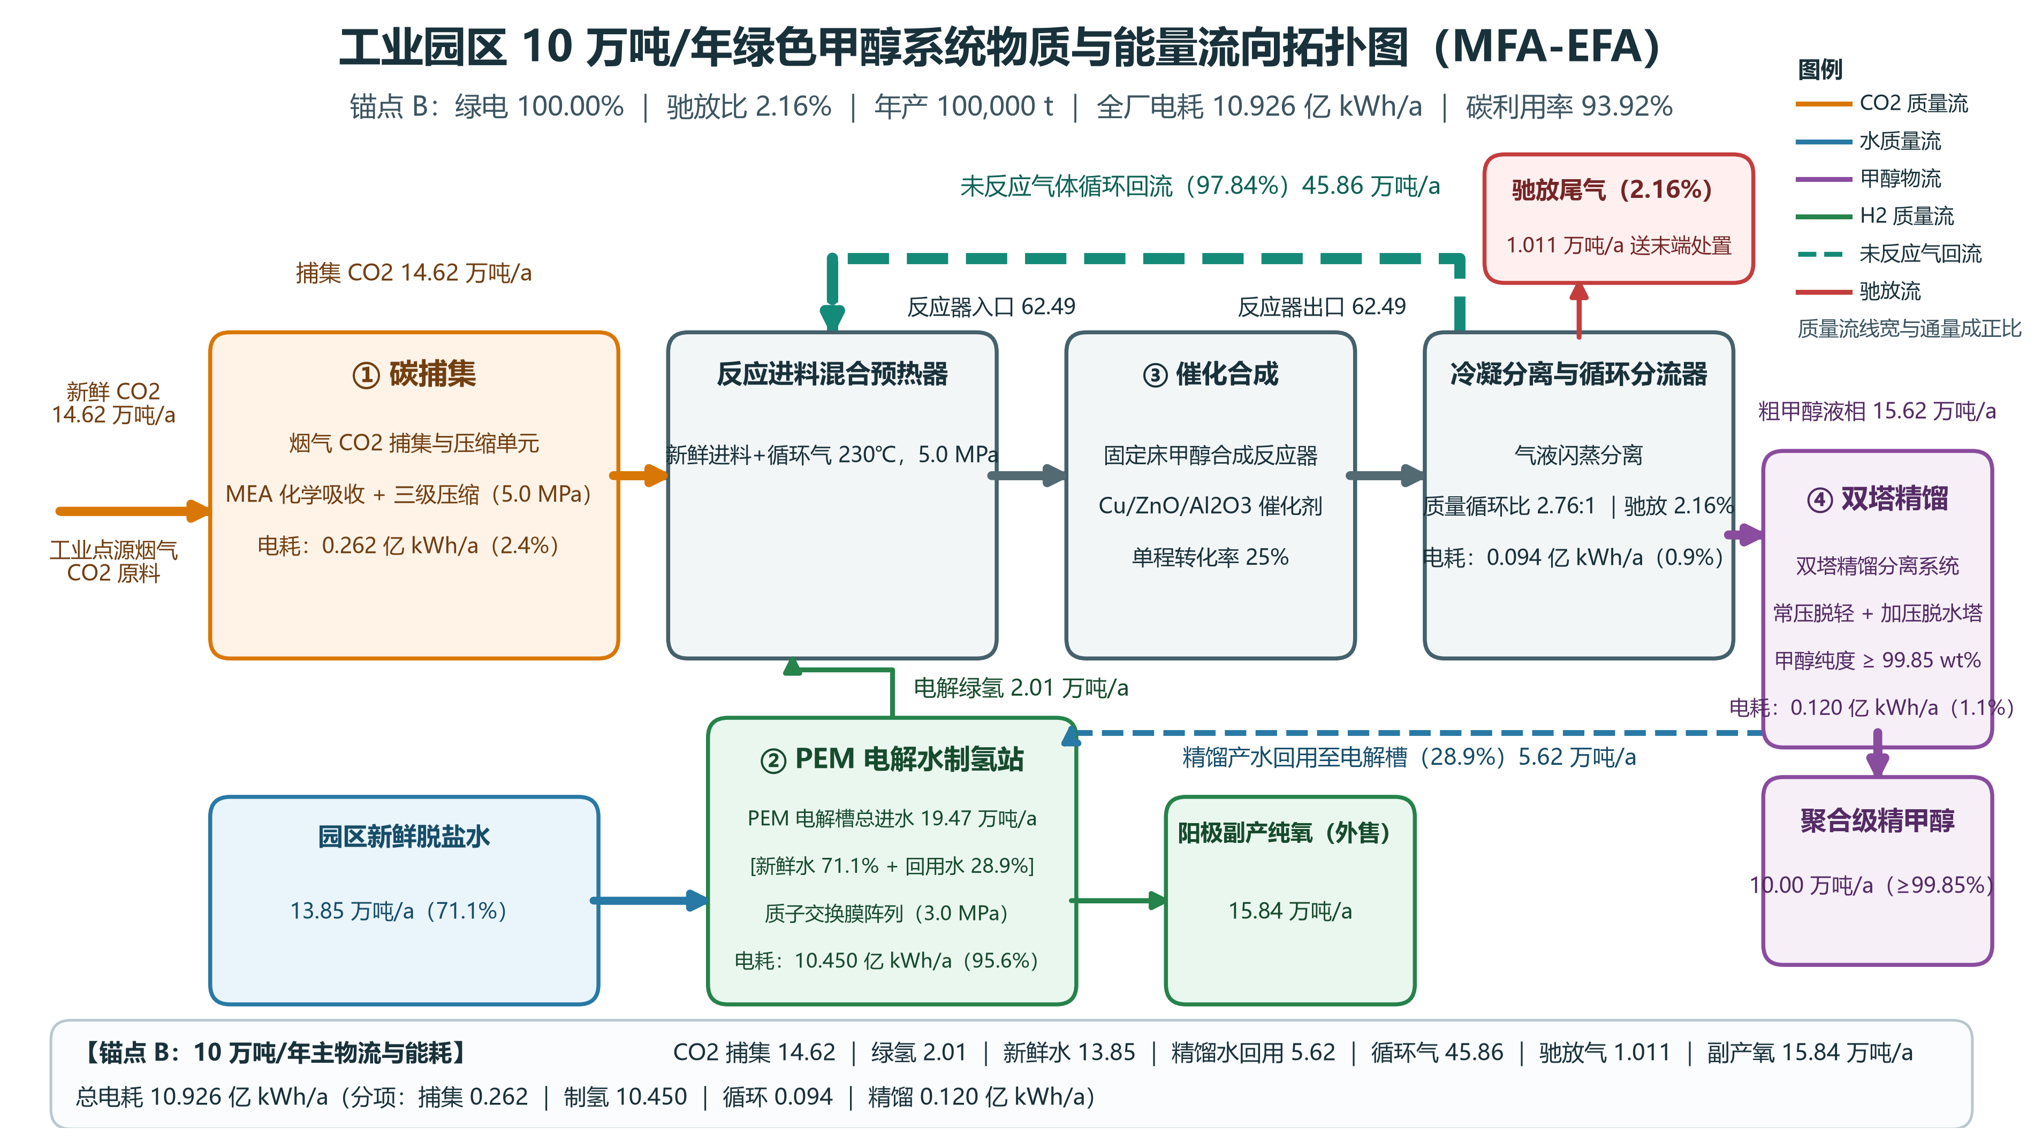
02 / SYSTEM BOUNDARY
从捕集到产品：物质与能量如何闭合？
锚点 B 流程图；循环气为内部物流，不重复计入外部输入。
环境规划与管理 / 第十讲课堂汇报
03
Notes:
我们基于锚点 B 的流程图展示全链路物质与能量闭环逻辑，明确循环气为内部流转物，不重复计入外部输入。这套系统边界是后续所有物料衡算、碳足迹核算与经济性分析的核心基准。

Slide 4
03 / POWER & OPERATIONS
绿电比例决定碳结果，供电稳定性决定装置能否运行
化工连续运行与光伏间歇出力存在时间错配
课堂手册：煤电 / 光伏混合供电临界值
8,000 h/a 固定床合成的设计运行小时要求
15% 无储能离网光伏供电时的设备利用率假设
6.67× 利用率下降导致单位产品设备年金摊销上升
x ≥ 53.4%
GWP_net(x) = 10,826 × (0.75 − 0.71x) − 1,423
需低于煤制甲醇基准 +2,600 kg CO₂e/t
该临界值来自课堂手册参数，不等同于任务 3 锚点 B 的电力因子与优化模型。
绿电直供 + 柔性电解 + 储氢缓冲 + 合成端稳态运行
环境规划与管理 / 第十讲课堂汇报
04
Notes:
要实现绿色甲醇的规模化落地，电力体系是核心支撑。课堂手册给出的临界绿电比例53.4%是基础门槛，但连续化工生产对供电稳定性要求极高，光伏间歇出力和设备连续运行的矛盾必须通过“绿电直供+柔性电解+储氢缓冲”的组合方案破解，否则设备利用率过低会大幅推高成本，抵消绿色甲醇的减排价值。

Slide 5
04 / LIFECYCLE IMPACT
高碳电力会抵消电制甲醇的减排收益
同一任务 3 循环工况下仅改变电力结构；煤制甲醇为独立行业对照基准。
煤制甲醇基准
+2,600
行业对照
非绿电对照
+4,561
0% 绿电
多能互补过渡
+903
65% 绿电
锚点 B 推荐
-1,066
100% 绿电
-1,000
+0
+1,000
+2,000
+3,000
+4,000
+5,000
GWP · kg CO₂e / t 甲醇
模型结果受排放因子、捕集碳信用和系统边界影响，不替代园区实测清单或第三方核查。
环境规划与管理 / 第十讲课堂汇报
05
Notes:
对比不同绿电占比的生命周期碳排放数据可见，0%绿电的电制甲醇碳排放远高于煤制甲醇基准，65%绿电已实现减排但仍未完全达标，100%绿电的锚点B方案实现净负碳。电力来源直接决定绿色甲醇的环境价值，只有全链路使用绿电，才能真正兑现减碳目标。

Slide 6
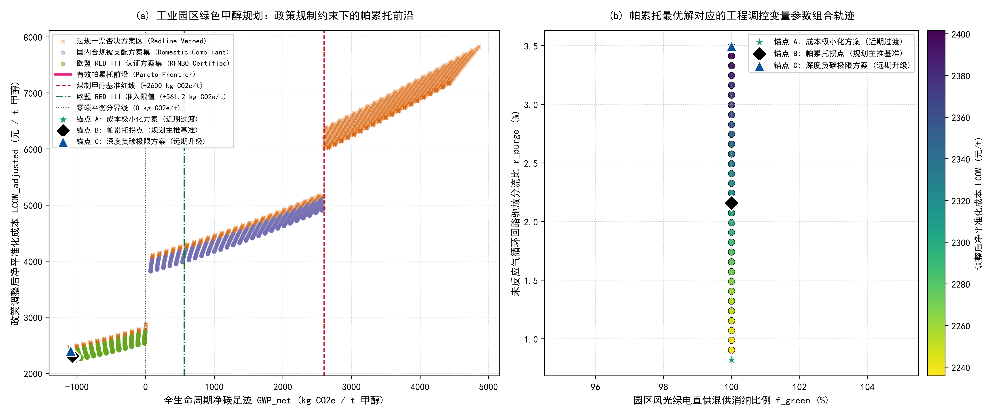
05 / MULTI-OBJECTIVE DECISION
锚点 B：在成本与净碳足迹之间选取折中方案
三大决策锚点
方案
驰放比
GWP
LCOM
A 成本
0.84%
−1,038
2,235.9
B 拐点
2.16%
−1,066
2,309.5
C 深度减碳
3.50%
−1,092
2,401.6
B 对 A：GWP 再降约 28 kg/t
B 对 C：成本低约 92 元/t，碳利用率更高
3,000 组候选 → 政策筛除 → 非支配前沿 → 理想点距离选 B
锚点 B 碳利用率 93.92%；各数值均为模型输出。
环境规划与管理 / 第十讲课堂汇报
06
Notes:
我们从3000组候选方案中筛选出三组核心决策锚点。对比三类方案的核心指标，锚点B实现了碳减排与成本控制的最优平衡。相比锚点A，锚点B每吨可多减排28千克二氧化碳；相比锚点C，每吨成本低92元，碳利用率达93.92%，更适合作为项目落地的折中基准方案。

Slide 7
06 / ENGINEERING SCALE
锚点 B 的年通量：10 万吨产能对应的系统规模
100,000
146,240
20,097
1.093
t/a
t/a
t/a
TWh/a
甲醇产品
新鲜捕集 CO₂
电解绿氢
综合用电
水与循环物流
138,500 t/a
56,223 t/a
458,569 t/a
2.157%
新鲜净补水
精馏水回用
未反应气回流
驰放比
任务 1 默认 1.0% 驰放比与锚点 B 不同；正式设计前须统一物料衡算边界。
环境规划与管理 / 第十讲课堂汇报
07
Notes:
锚点B确定10万吨/年甲醇生产规模，对应年捕集二氧化碳14.624万吨、电解绿氢2.0097万吨，配套年综合用电1.093太瓦时。
系统新鲜净补水13.85万吨/年，精馏水回用5.6223万吨，未反应气回流45.8569万吨，驰放比2.157%，正式设计前需统一物料衡算边界。

Slide 8
07 / TECHNO-ECONOMICS
经济性结论必须区分模型成本与工程概算
LCOM 构成（元/t）
锚点 B · 经济基准
综合电力
+1,967
2,309.5
元/t
资本年金
+1,515
政策调整后 LCOM
捕集 CO₂
+380
模型隐含总 CAPEX
水与运维
+350
约 14.88 亿元
副产氧收益
-322
由资本年金反推，非项目审定概算；工程分项投资与 OPEX 尚未输出。
WACC 8% · 20 年 · CRF 0.10185 · 电价每 +0.01 元/kWh，LCOM 约 +109 元/t
补贴、绿色溢价、CCER 与氧气销售均需现实核证或合同支持。
环境规划与管理 / 第十讲课堂汇报
08
Notes:
锚点B模型测算政策调整后甲醇单位成本为2309.5元/吨，项目隐含总投资约14.88亿元，该数据为模型反推值，并非审定工程概算。
单位成本结构中，综合电力成本占比最高达1967元/吨，资本年金摊销1515元/吨，捕集二氧化碳成本380元/吨，水与运维成本350元/吨，副产氧气可抵扣322元/吨成本。
电价敏感度为每上涨0.01元/千瓦时，单位成本上涨约109元/吨。所有补贴及收益均需现实核证后方可落地。

Slide 9
08 / IMPLEMENTATION
工程落位按“源—网—荷—储—化”组织
碳源
电力
制氢
合成
产品
捕集与压缩
绿电接入
PEM + 储氢
反应与循环
精馏与回水
邻近热电点源
资源与并网校核
独立安全边界
连续稳态运行
产品外送 / 水回用
五项重点工程包 / CAPEX、OPEX 分项待可研与 FEED 核定
01
CO₂ 捕集及压缩
14.624 万吨 CO₂/a
02
PEM 制氢及储氢
2.010 万吨 H₂/a
03
甲醇合成与循环
10 万吨产品/a
04
精馏及水回用
5.62 万吨回用水/a
05
管廊与能碳 MRV
物流计量 / 绿电溯源
总 CAPEX 14.88 亿元为模型量级估算；氢区间距与应急池容量须专项风险评价确认。
环境规划与管理 / 第十讲课堂汇报
09
Notes:
锚点B方案围绕“源—网—荷—储—化”核心逻辑统筹工程落地，对应搭建五大工程包。各项投资仅为模型量级估算，实际分项成本需结合现场数据与专项设计核定，氢区安全间距、应急池容量需通过专项风险评价最终确认。

Slide 10
09 / GOVERNANCE & RECOMMENDATION
近期主推锚点 B，但以工程核实和合规条件为前置
实施前四项核验
结论 / 近期设计建议
电力
100% 绿电的逐时供给、溯源与并网能力
采用锚点 B 作为方案比选基准：
100% 绿电 · 2.157% 驰放比
−1,066 kg CO₂e/t · 2,309.5 元/t
物料
统一任务 1 / 任务 3 的进料及碳利用率边界
水资源
取水许可、枯水期保障与回用水质
目标折中不代表已具备项目核准条件。
安全环境
氢气 / CO₂ 风险、烟气基线与胺液废液控制
管理闭环：计量与 MRV → 合规审查 → 风险演练 → PDCA 动态修编
核心信息：电力来源决定减碳成效；物料与政策边界决定模型可信度；工程可行性须由现场数据和专项设计验证。
环境规划与管理 / 第十讲课堂汇报
10
Notes:
近期主推锚点 B 作为方案比选基准，100% 绿电、2.157% 驰放比对应每吨甲醇负1066千克二氧化碳当量、2309.5元的调整后成本，是成本与减碳的最优折中。该方案不代表已具备项目核准条件，实施前必须完成四类核心核验。
核验覆盖电力供给、物料边界、水资源与安全环境四大维度，需确认逐时绿电供给与溯源能力、统一物料衡算边界、落实取水许可与回用水质、明确氢气与二氧化碳风险管控要求。
项目落地需建立计量MRV、合规审查、风险演练、PDCA动态修编的完整管理闭环，牢牢把握电力来源决定减碳成效、物料政策边界决定模型可信度、工程可行性由现场数据验证三大核心逻辑。

